Slide 1
ITマスター ウェブデザイン
愛知県立総合工科高等学校
2025/8/1
講師：笹岑 剛士

Slide 2
今日の学習内容：HTMLとCSS
HTMLとCSS
基本的なHTMLのパーツ
idとclass
inline要素とblock要素
CSSのフレームワーク
  まずはgridでいろいろ作ってみる
  Tailwind

Slide 3
第20回
ウェブデザイン技能競技会
競技課題
Task1：レイアウト制作
Task2：アニメーション
Task3：レスポンシブウェブデザイン
Task4：ハンバーガーメニュー
Task5：テーブルデザイン
Task6：フォーム作成

Slide 4
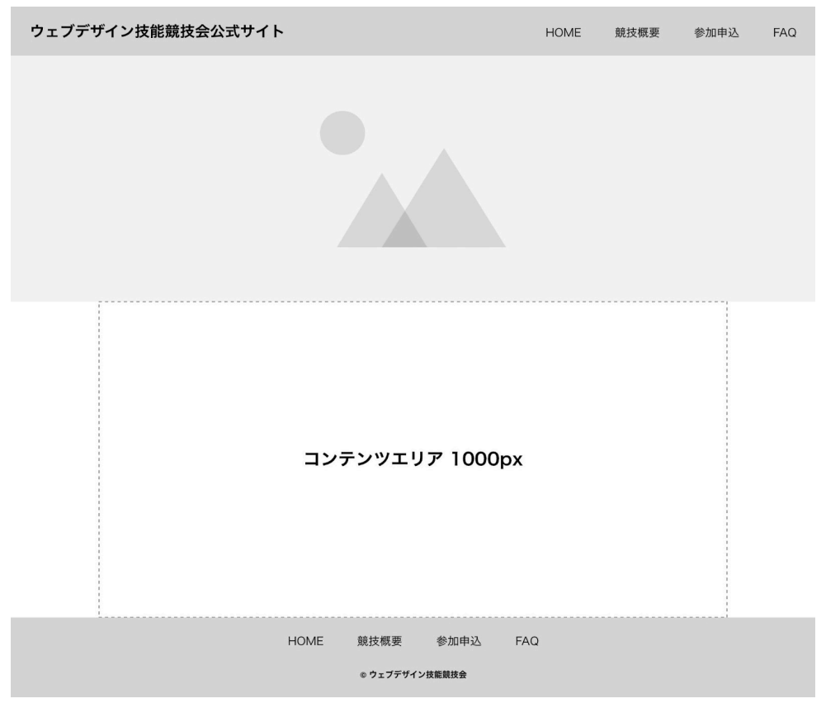
Task1：レイアウト制作
まずはgridで作ってみる
  ]CSS Grid Layout入門
    https://ics.media/entry/15649/
  gridでできるこんなレイアウト10選
    https://zenn.dev/kagan/articles/4f96a97aadfcb8
  Object-fit
    https://webdesignday.jp/programing/object-fit/#google_vignette

Slide 5
Task1：Tailwindフレームワーク
Tailwindフレームワーク
  Tailwind CSSを使用しておしゃれなウェブサイトを素早く開発する方法
    https://kinsta.com/jp/blog/tailwind-css/
  【Tailwind CSS入門】初心者でも今日から使える実践ガイド
    https://zenn.dev/kagan/articles/4f96a97aadfcb8
  Tailwind CSS 入門と実践
    https://zenn.dev/yohei_watanabe/books/c0b573713734b9
  Tailwindを簡単にテストできるサイト（Tailwind Play）
    https://play.tailwindcss.com/
  headタグに以下を入れるだけでもOK
    <script src="https://cdn.tailwindcss.com"></script>

Slide 6
Task1：Tailwind
ユーティリティファーストCSSって？
定義
  ユーティリティファースト（Utility-First）CSS とは、1つの特定の機能だけを担う小さなクラス（ユーティリティクラス）をHTMLに直接付けてスタイルを構成する手法です。
  従来のCSSとの違い
  メリット
    素早くレイアウトを作れる（CSSを書かなくて済む）
    クラスの再利用・組み合わせが簡単
    デザインの一貫性が保てる（決められた色や余白だけ使用）
従来のCSS | ユーティリティファーストCSS
.card { padding: 16px; background: #eee; } | <div class="p-4 bg-gray-200">
スタイルはCSSファイルに定義 | スタイルはクラスでHTMLに直接書く
再利用のために命名が必要 | 命名よりも構成（組み合わせ）重視

Slide 7
Task1：Tailwind
基本のユーティリティクラス例
背景色、テキスト色
テキスト・配置
余白（Padding・Margin）
クラス | 説明
bg-gray-200 | 明るいグレーの背景色
bg-blue-500 | 標準的な青色の背景
text-white | 文字色を白に
text-gray-700 | 濃いめのグレー文字色
クラス | 説明
text-center | テキストを中央揃え
text-left | テキストを左揃え
font-bold | 太字に
text-xl | 大きめの文字サイズ
クラス | 説明
p-4 | 全体に padding 1rem（16px）
pt-2 | 上（top）に padding（0.5rem）
m-0 | 全て margin 0

Slide 8
Task1：Tailwind
レイアウト
背景色、テキスト色
クラス | 説明
w-full | 横幅を100%に
max-w-screen-md | 最大幅を中程度の画面サイズに制限
grid | グリッドレイアウトとして表示
flex | フレックスレイアウトとして表示
<body class="p-8 bg-gray-100">
<div class="max-w-screen-md mx-auto">
<h1 class="text-2xl font-bold text-center mb-6">Tailwindの基本クラス例</h1>
<div class="grid grid-cols-1 md:grid-cols-2 gap-4">
<div class="bg-white p-4 border rounded shadow">
<h2 class="text-xl font-bold mb-2">カードタイトル</h2>
<p class="text-gray-700">このカードは <code>p-4</code> で余白、<code>bg-white</code> で背景色を設定しています。</p>
</div>
<div class="bg-white p-4 border rounded shadow">
<h2 class="text-xl font-bold mb-2">もうひとつのカード</h2>
<p class="text-gray-700">このレイアウトは <code>grid</code> を使って横並びになります（md以上）。</p>
</div>
</div>
</div>
</body>

Slide 9
Task1：Tailwind
サンプルで使用しているクラス
使用しているクラス
サイズ
クラス | 説明
p-8 | body に上下左右32pxの余白
bg-gray-100 | 薄いグレーの背景
max-w-screen-md | 中サイズの幅で制限（中央）
mx-auto | 横方向中央揃え
grid, grid-cols-1 | グリッド表示で1列
md:grid-cols-2 | 幅が中以上で2列に変化（レスポンシブ）
gap-4 | グリッド要素間の余白16px
bg-white, p-4 | 白背景＋内側16px余白
text-xl, font-bold | 太字＋やや大きめテキスト
text-center | 中央揃え
text-gray-700 | やや濃いグレー文字
クラス | 説明
max-w-screen-sm | 640px
max-w-screen-md | 768px
max-w-screen-lg | 1024px
max-w-screen-xl | 1280px

Slide 10
Task1：Tailwind
レスポンシブ
プレフィックス
  Tailwindでは、画面幅に応じてスタイルを切り替えるために、次のようなレスポンシブプレフィックスを使います。
    画面が小さいとき → text-sm（小さめ）
    md以上の画面幅 → text-lg（大きめ）
<p class="text-sm md:text-lg">こんにちは</p>
プレフィックス | 適用される画面幅（最小値） | 例
sm: | 640px 以上 | sm:text-base
md: | 768px 以上 | md:flex
lg: | 1024px 以上 | lg:grid-cols-3
xl: | 1280px 以上 | xl:text-xl
2xl: | 1536px 以上 | 2xl:py-10

Slide 11
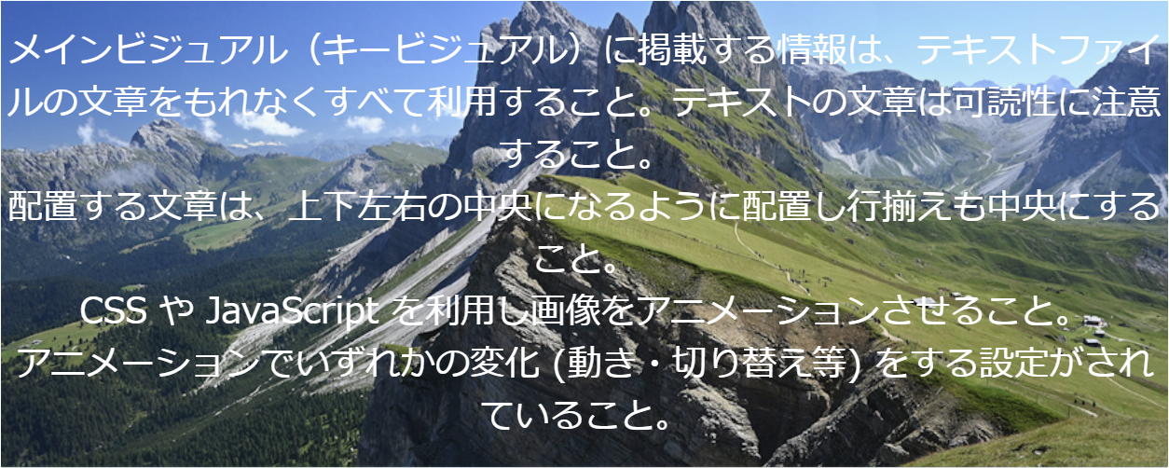
Task2：アニメーション
CSS 画像 文字 重ねる
  【CSS】画像の上に文字や画像、イラストなどを重ねる
    https://dominantmotion.com/design/html-css/image-text/
  【HTML】画像の上に文字を表示する方法について徹底解説！
    https://web-camp.io/magazine/archives/94984
position relative absolute
  【CSS】positionのrelativeとabsoluteの使い方と具体例を解説
    https://zero-plus.io/media/css-position-absolute/
  CSSのpositionを総まとめ！absoluteやfixedの使い方は？
    https://saruwakakun.com/html-css/basic/relative-absolute-fixed
CSS 文字 中央
  【CSS】文字を上下左右中央に配置する方法いろいろ
    https://note.com/shizuoka_kufu/n/n4158f5065b77
CSS スライドショー
  HTML5とCSS3で実現出来るサンプルです
    https://web-design.kyoto.jp/sample_slide.html

Slide 12
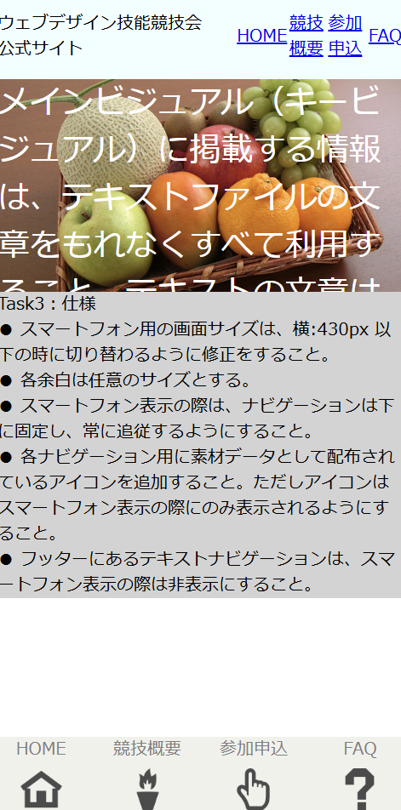
Task3：レスポンシブデザイン
css grid レスポンシブ
  CSS Gridを使ったレスポンシブ対応の基本レイアウト
    https://www.webcreatorbox.com/tech/css-grid-basic-layout
CSS ボトムナビゲーション
  今回はgridで作ってみる
  場所の固定はposition: fixed、leftとbottomを0で

Slide 13
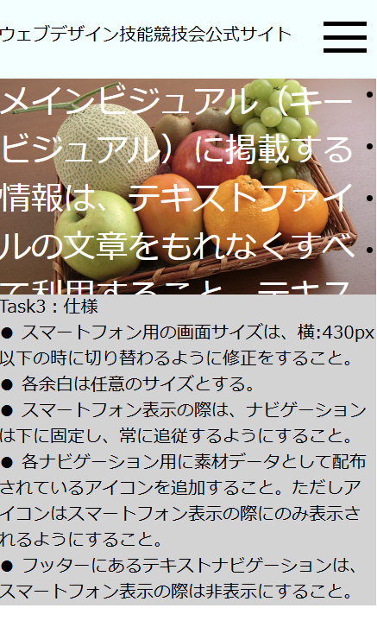
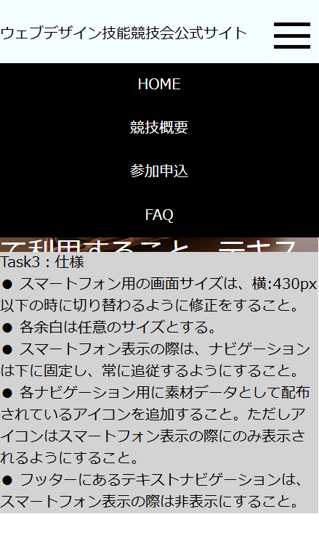
Task4：ハンバーガーメニュー
CSS JavaScript ハンバーガーメニュー
  CSSとJavascriptでハンバーガーメニューを実装しよう!
    https://global-web-design.com/1093/

Slide 14
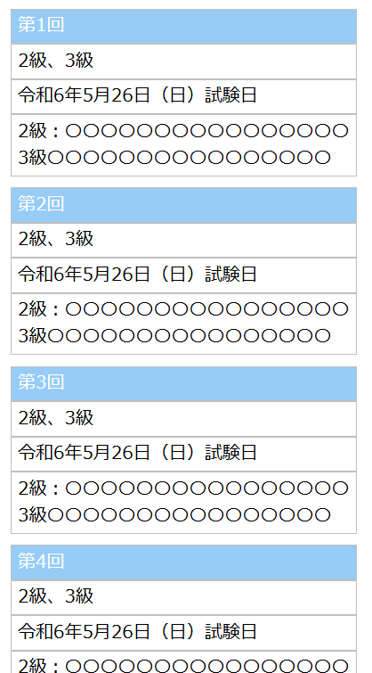
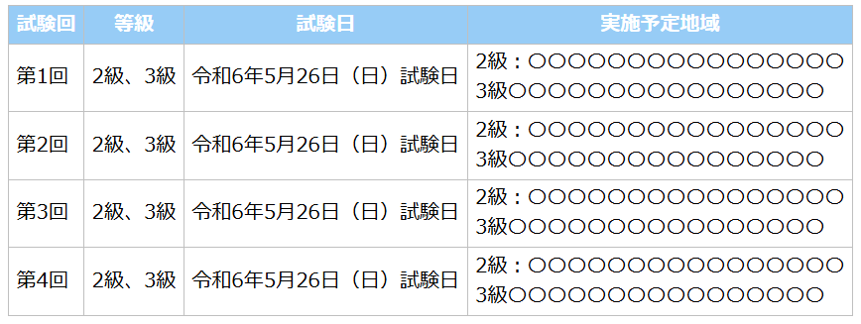
Task5：テーブルデザイン
css テーブル レスポンシブ 縦並び
  テーブルのレスポンシブ対応：スマホでセルを縦表示にする方法
    https://pg.brain-studio.com/00/a-css-table-responsive.html

